Slide 1
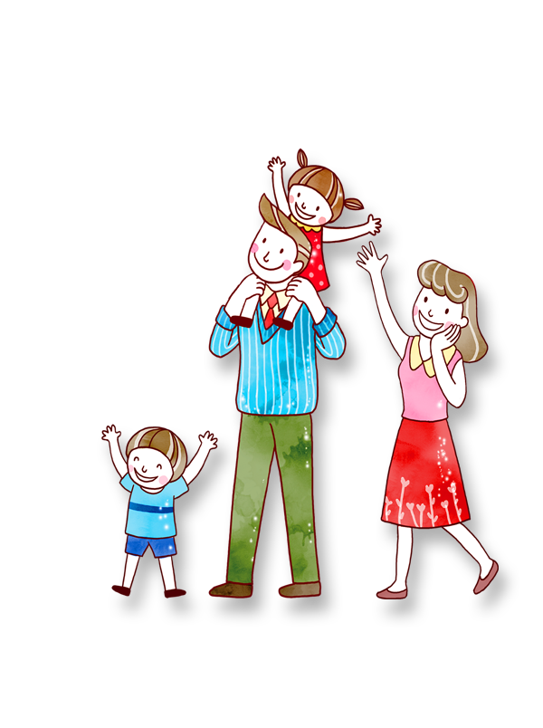
CHÀO MỪNG CÁC THẦY, CÔ VÀ CÁC EM
ĐẾN VỚI TIẾT HỌC
TIẾNG VIỆT

Slide 2
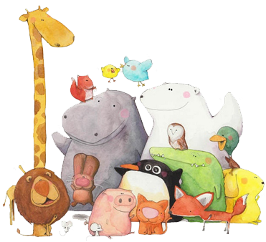
ÔN LUYỆN TIẾNG VIỆT ( tiết 1)
Luyện đọc, viết
ươc, ươt, ươm, ươp
Notes:
Cô chào các con, cô rất vui được cùng các con tìm hiểu tiết học môn Tiếng Việt hôm nay, bài: Luyện đọc, viết: u, ư, ch,kh.

Slide 3
Hoạt động 1: Luyện đọc
Notes:
Chúng mình đã cùng khởi động rất vui và cảm thấy thoải mái rồi phải không nào, vậy các con đã sẵn sàng cho bài học hôm nay chưa? Chúng mình cùng bước vào hoạt động 1: Luyện đọc

Slide 4
1
Đọc vần
ươc
ươt
ươm
ươp
Notes:
Vậy trong tiết học này chúng ta sẽ đi luyện đọc lại các âm: u,ư,ch,kh. Cô mời chúng mình cùng luyện đọc lại theo cô : u, ư, ch, kh. Các con cùng đọc lại nào. Các con đã luyện đọc các âm rất tốt, hãy suy nghĩ và tìm cho cô các tiếng có chứa âm: u,ư,ch,kh nhé!

Slide 5
1
Đọc vần
ươc
ươt
ươm
ươp
Notes:
Vậy trong tiết học này chúng ta sẽ đi luyện đọc lại các âm: u,ư,ch,kh. Cô mời chúng mình cùng luyện đọc lại theo cô : u, ư, ch, kh. Các con cùng đọc lại nào. Các con đã luyện đọc các âm rất tốt, hãy suy nghĩ và tìm cho cô các tiếng có chứa âm: u,ư,ch,kh nhé!

Slide 6
2. Đọc từ.
cầu trượt
đàn bướm
xanh mướt
vườn ươm
cái lược
cướp cờ
thước kẻ
giàn mướp

Slide 7
Đọc từ ngữ
ươc ươt ươm ươp
cầu trượt
đàn bướm
xanh mướt
vườn ươm
cướp cờ
cái lược
thước kẻ
giàn mướp
Notes:
Trên màn hình của cô lúc này, lần lượt sẽ xuất hiện các từ có tiếng chứa các âm: u,ư,ch,kh. Các con sẽ quan sát, nhẩm thật nhanh và đọc to cho cô các từ nào. Các con đã đọc rất to và rõ ràng các từ ĐU ĐỦ, HỔ DỮ, CHẢ CÁ, LÁ KHÔ. Hãy tìm cho cô các tiếng có âm: u,ư,ch,kh trong các từ trên. Đúng rồi đấy các con ạ, đó là: tiếng đu, tiếng đủ có chứa âm u, tiếng dữ có chứa âm ư, tiếng chả có chứa âm ch và tiếng khô có chứa âm kh.

Slide 8
3. Đọc câu.
Bé ước mơ được làm ca sĩ .
Từng đàn bướm bay lượn trên bầu trời.
Giàn mướp nhà bà sai quả.
Đàn gà con có bộ lông vàng óng mượt.

Slide 9
THƯ GIÃN
Notes:
Các con đã luyện đọc rất tốt, bây giờ cô trò mình cùng thư giãn một chút nhé!

Slide 10
Hoạt động 2: Luyện viết
Notes:
Bài hát rất vui nhộn phải không nào các con, bây giờ chúng mình cùng bước vào hoạt động 2: Luyện viết

Slide 11
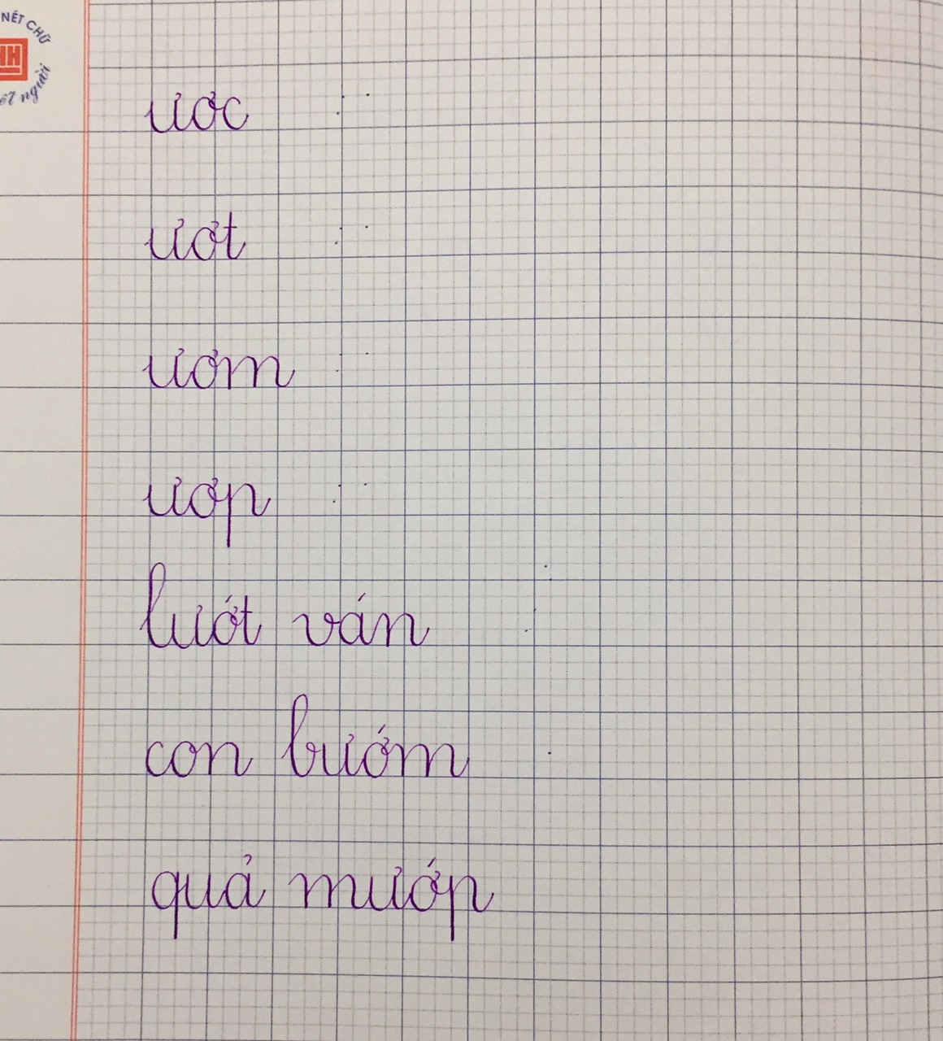

Slide 12
Notes:
Các con vừa luyện viết bảng con, bây giờ chúng mình sẽ chuẩn bị vở viết oli và bút chì để viết bài nhé!

Slide 13
VẬN DỤNG

Slide 14
- Tìm từ có tiếng chứa một trong các vần vừa ôn?
- Nói câu chứa từ vừa tìm được?

Slide 15
Ví dụ.
thướt tha
Tà áo dài bay thướt tha.

Slide 16
ĐỊNH HƯỚNG
HỌC TẬP TIẾP THEO

Slide 17
ĐỊNH HƯỚNG
HỌC TẬP TIẾP THEO
Con vận dụng tốt nội dung bài học.
Chuẩn bị bài 73.

Slide 18
Cảm ơn các con chú ý học tập.
Chào tạm biệt !

